Slide 1
GGY 432
Sürdürülebilir Tasarım ve Uygulamaları
Dr. Mustafa YILMAZ

Slide 2
TAKDİM PLANI
ÇEVRESEL DEĞERLENDİRME ARAÇLARI
BREEAM Modeli
LEED Modeli
TÜRKİYE’DE SÜRDÜRÜLEBİLİRLİK
TÜRKİYE’DE ÇEVRESEL DEĞERLENDİRME ARAÇLARI DENEMELERİ
Askeri Binalar için Çevresel Değerlendirme Aracı
Mahalli Çevresel Değerlendirme Aracı
SONUÇ ve ÖNERİLER

Slide 3
Çevresel Değerlendirme Araçları
Çevresel Değerlendirme Araçları, Yaşam Döngüsü Değerlendirmesine yönelik geliştirilmiş, kontrol listesi ile değerlendirme yapan bina çevresel değerlendirme sistemleridir.
Günümüzde yeşil bina sertifikasyon ve değerlendirme
sistemleri olarak da isimlendirilen bu modeller, kriterler ve
puanlama sistemine dayalı, niteliksel
araçlardır.

Slide 4
Çevresel Değerlendirme Araçları
Özellikle gelişmiş ülkeler tarafından ortaya konan ve yaygınlıkları gün geçtikçe artan bu modeller, yapıların ve yapım faaliyetlerinin, yaşam döngüsü yaklaşımıyla çevresel etkilerini azaltmak yönünde önemli rol oynamaktadır.
İlk olarak bulundukları ülkelerin koşullarına uygun olarak geliştirilen modeller, zamanla gelişmekte olan ülkelerde de doğrudan ya da uyarlama yapılarak uygulanmaya başlamıştır.

Slide 5
Çevresel Değerlendirme Araçları
Çevresel tasarımcılar,
değerlendirme araçları yardımıyla yönetmelik ve şartnamelerde yer
almayan sürdürülebilir tasarım esaslarını sistematik bir çerçeve kapsamında dikkate almakta, üreticiler ürünlerini ve üretim süreçlerini bu doğrultuda geliştirebilmekte, yükleniciler faaliyetlerini bu açıdan gözden geçirmektedirler (Sev ve Canbay, 2010).

Slide 6
Çevresel Değerlendirme Araçları
Arsa seçimi, yapıda etkin enerji, su ve malzeme kullanımı, yapı iç çevre kalitesi, yapı kaynaklı kirliliklerin oluşumu, atık yönetimi vb. modelden modele farklılık gösteren parametreler ve bu parametrelere ait kriterlere göre mevcut veya yeni yapılar değerlendirilmekte ve sonucunda gerekli minimum değerleme puan değerinin sağlanması durumunda, alınan puan düzeyine göre yapı sertifikalandırılmaktadır. Bu sertifikaların yapıların pazar payını ve değerini artırdığı bilinmektedir.

Slide 7
Çevresel Değerlendirme Araçları
Günümüzde en yaygın kabul görenler;
BREEAM (İngiltere),
LEED (Amerika),
CASBEE (Japonya),
SB Tool (Uluslararası),
HK-BEAM (Hong Kong),
BEPAC (Canada),
GREEN STAR (Avusturalya)
SPIRIT gibi birçok bina çevresel değerlendirme sistemi bulunmaktadır.

Slide 8
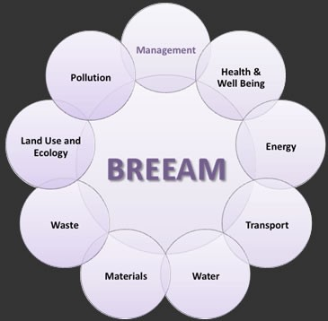
Çevresel Değerlendirme Araçları

